Slide 1
VÀNG DA
TĂNG BILIRUBIN GIÁN TIẾP
TRẺ SƠ SINH
BS PHẠM THỊ THANH TÂM
KHOA HỒI SỨC SƠ SINH

Slide 2
MỤC TIÊU
Nêu các đặc điểm vàng da sinh lý ở trẻ sơ sinh.
Kể các giai đoạn lâm sàng của vàng da nhân.
Nêu các bệnh lý thường gặp gây vàng da nặng.
Kể các dấu hiệu trẻ vàng da nặng.
Kể 2 biện pháp điều trị vàng da tăng bilirubin gián tiếp.

Slide 3
HC
Hemoglobin
Biliverdin
CHUYỂN
HÓA
BILIRUBIN
TRONG
CƠ
THỂ
TUẦN HOÀN
Bilirubin GT
+ Albumin
Bilirubin TT
Chu trình gan ruột
Bilirubin Glucuronide
β-glucuronidase
Bilirubin
Stercobilinogen
Urobilinogen

Slide 4
TĂNG BILIRUBIN Ở TRẺ SƠ SINH:
“QUÁ TRÌNH SINH LÝ”
Hồng cầu vỡ → Bilirubin.
↓ chuyển hóa Bili GT → Bili TT / gan.
↓ bài tiết Bilirubin → Tái hấp thu Bilirubin / chu trình ruột gan.
ĐẶC ĐIỂM VÀNG DA SINH LÝ
Xuất hiện sau N3.
Tự khỏi sau 1 tuần.
VD nhẹ ở mặt, ngực.
Bilirubin < 12 - 15mg/dl.
Trẻ bú tốt, không dấu hiệu bệnh.

Slide 5
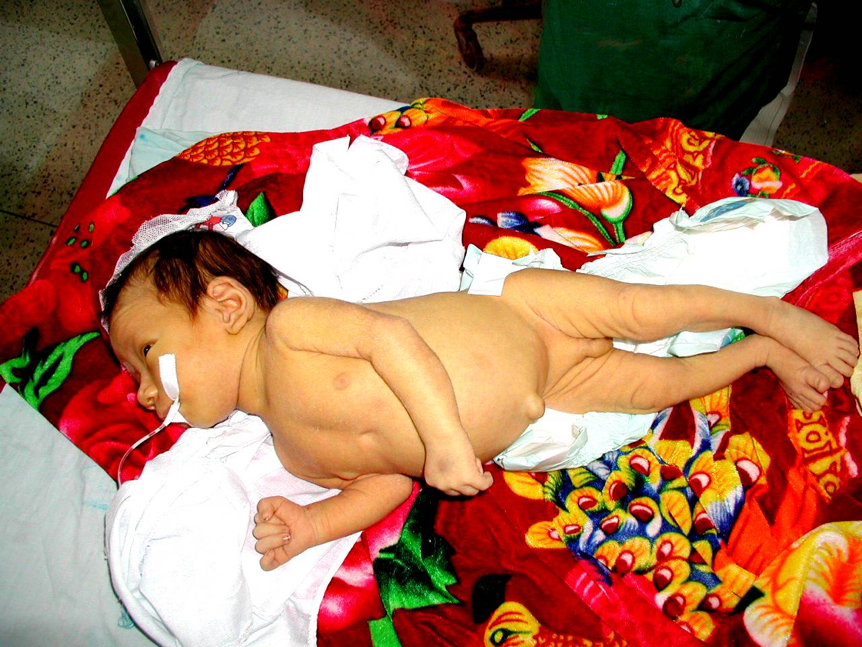
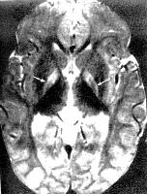

TĂNG BILIRUBIN QUÁ MỨC
VÀNG DA BỆNH LÝ
Bili GT
Tan trong mỡ
Bili TT
Tan trong nước
VÀNG DA NHÂN
ĐỘC
3 giai đọan
- Gđ 1: Bú yếu, li bì, giảm TLC, khóc thét.
- Gđ 2: Bỏ bú, tăng TLC, co gồng, co giật, sốt, chết trong cơn ngưng thở.
- Gđ 3: Di chứng.
NÃO

Slide 6
NGUYÊN NHÂN VÀNG DA BỆNH LÝ
Sớm (N1 - 2): ít gặp, do TÁN HUYẾT:
Bất đồng nhóm máu ABO: mẹ máu O; con máu A hoặc B.
Bất đồng nhóm máu Rhesus: mẹ rh (-), con Rh (+).
Tán huyết miễn dịch: tự kháng thể từ mẹ.
N3 - 10: rất thường gặp do:
- Nhiễm trùng: rốn, da, nhiễm trùng huyết.
- Đa hồng cầu, bướu huyết thanh to, ổ tụ máu.
- Chậm tiêu phân su, teo tắc ruột.
- Thiếu men G6PD.

Slide 7
Muộn (Sau N14):
- Do sữa mẹ (thường gặp).
Bệnh gan.
Tắc mật.
Suy giáp bẩm sinh.
Bệnh chuyển hoá.

Slide 8
VÀNG DA SƠ SINH
(Bilirubin > 7mg/dl
Thiếu oxy
Toan máu
Hạ đường huyết
Giảm albumin máu
BỆNH LÝ
Yếu
tố
thuận lợi
Bili > 20mg/dl
SINH LÝ
VÀNG DA NHÂN
(Bệnh não do Bilirubin)

Slide 9
DẤU HIỆU TRẺ VÀNG DA NẶNG
Xuất hiện sớm 24 – 48 giờ đầu sau sanh.
Vàng da sậm đến bàn tay bàn chân.
Vàng da ở trẻ bệnh / sanh non.
Bilirubin gián tiếp > 20mg%.
Tăng Bilirubin nhanh > 5mg/dl/ngày.

Slide 10
Đánh giá 1 trẻ vàng da
Hỏi ngày tuổi bắt đầu xuất hiện vàng da.
Khám vàng da đến đâu, tìm dấu vàng da bàn tay bàn chân.
Tìm dấu hiệu vàng da nhân.
Xác định trẻ cần điều trị vàng da ngay hay chỉ cần theo dõi ?
XN cần làm / trẻ VD nặng: Bilirubin, CTM, Hct, Coomb’s Test, nhóm máu mẹ con (ABO, Rh), CRP, G6PD

Slide 11
Non tháng
Đủ tháng
Yếu tố nguy cơ VD:
- Đa hồng cầu.
- Ổ XH tạng.
- Teo tắcđường TH.
- Mẹ tiểu đường.
- Suy giáp bẩm sinh
(+)
VD vùng mặt 24 giờ đầu
(-)
(+)
(-)
VD vùng mặt ngực 48 giờ đầu
Bili máu
CTM
Yếu tố nguy cơ VD
Tầm sóat NN gây VD
(-)
(+)
(+)
Điều trị VD
Chiếu đèn
Thay máu
(-)
VD tòan thân
Trẻ bệnh
(-)
(+)
T/d bình thường
ĐIỀU TRỊ NGUYÊN NHÂN

Slide 12
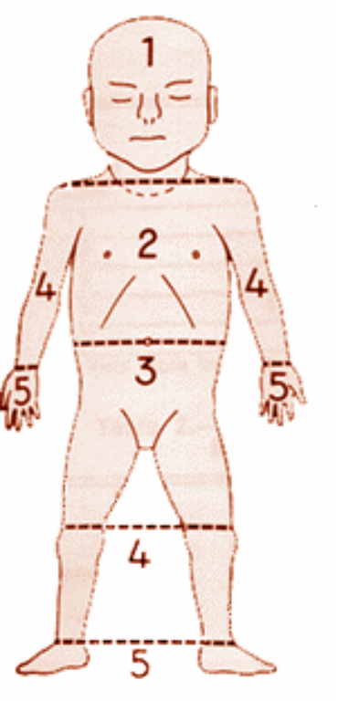
Qui luật Kramer’s
(1) 6 mg/dl
(2) 9 mg/dl
(3) 12 mg/dl
(4) 15 mg/dl
(5) > 15 mg/dl

Slide 13
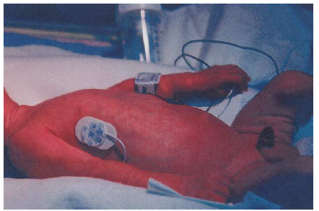
CƠ CHẾ TÁC DỤNG CỦA ÁNH SÁNG
N G U Ồ N S Á N G
Bili trong mô mỡ dưới da
Sp phân hủy của Bili
do qt quang oxy hóa
Đồng phân cấu hình của Bili
Đồng phân cấu trúc của Bili
Thải qua đường mật xuống phân. Thải qua đường niệu

Slide 14
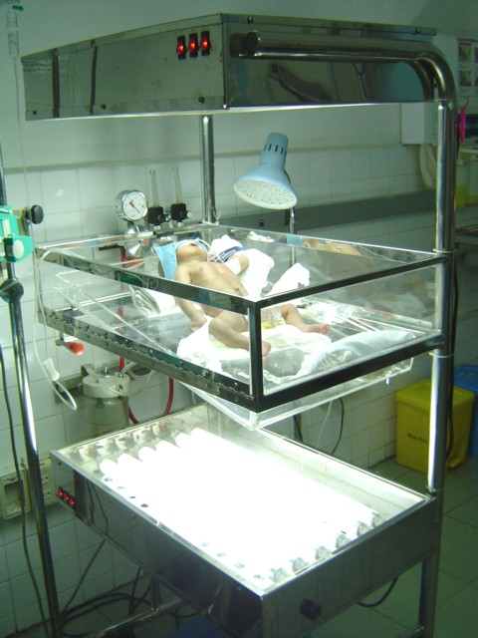
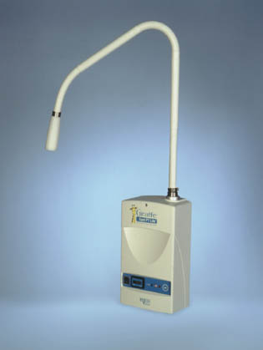
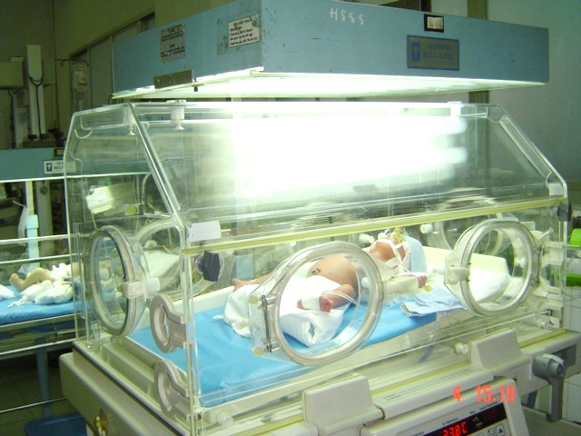
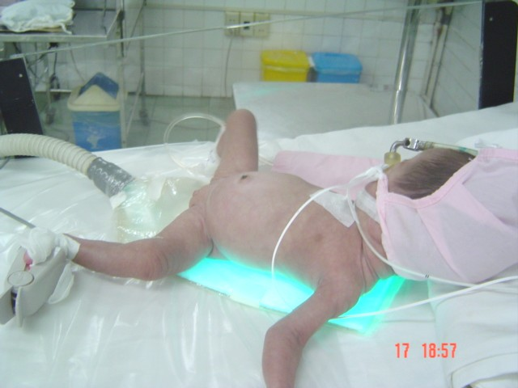
CHIẾU ĐÈN
PHOTOTHERAPY
Chiếu đèn 2 mặt
Chiếu đèn với spot light (halogen bulb)
Chiếu đèn với Biliblanket

Slide 15
CÁC YẾU TỐ ẢNH HƯỞNG
BƯỚC SÓNG: 420 – 480nm
AS xanh > AS trắng
KHOẢNG CÁCH từ đèn đến BN: 30 – 40cm
HIỆU QUẢ CHIẾU ĐÈN
CHẤT LƯỢNG ÁNH SÁNG
Bóng thay mỗi 2000 giờ
(# 3 tháng)
DIỆN TÍCH TIẾP XÚC DA:
2 dàn đèn > 1 dàn đèn
LIỀU LƯỢNG ÁNH SÁNG
Liên tục > gián đoạn


Slide 16
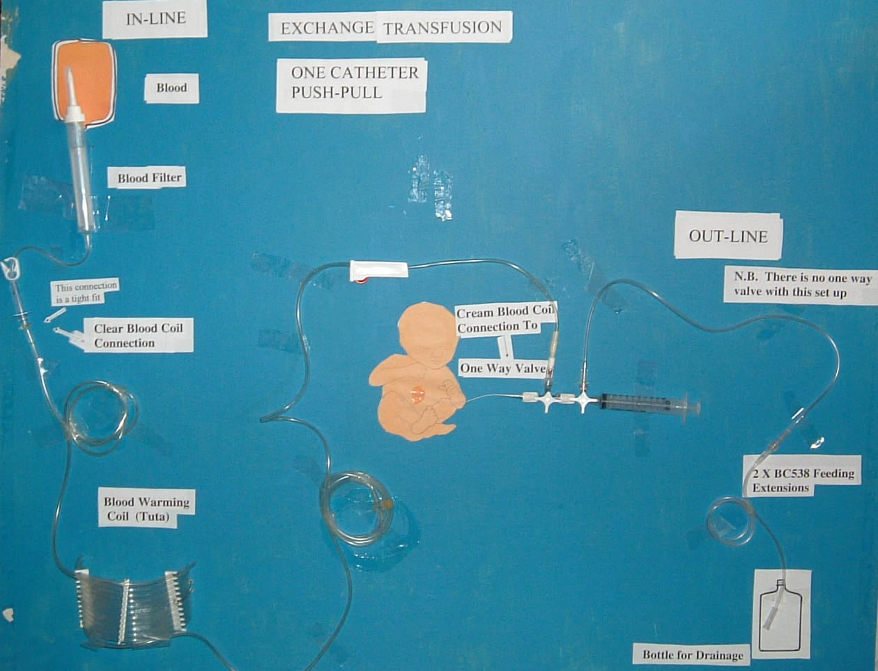
Nhóm máu thay:
- Bất đồng ABO: nhóm O.
- Bất đồng Rhesus: Rh âm, nhóm máu ABO cùng nhóm máu con.

Slide 17
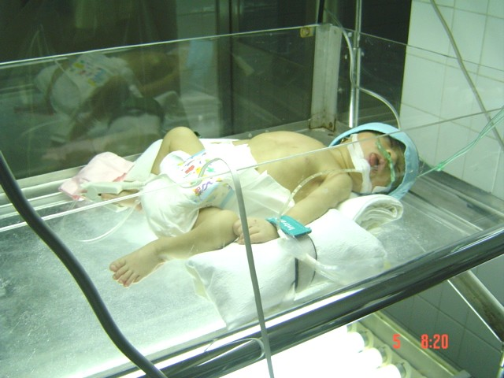
ĐỪNG NÊN THAY MÁU KHI ĐÃ VÀNG DA NHÂN GĐ II

Slide 18
SỰ KHÁC BIỆT GIỮA CÁC LỌAI ÁNH SÁNG
390 nm
400 nm
450 nm
500 nm
390 nm
Da
Bili
Bili
Bili
Sàn phẩm ưu thế
Hiệu quả θ: Lục > Xanh > Tím, Trắng
Trở ngại: Trắng > Xanh > Tím, Lục
 Chọn lựa: Ánh sáng xanh blue.


Slide 19
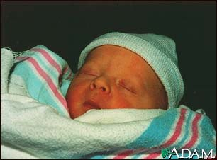
HƯỚNG DẪN
PHÁT HIỆN VÀNG DA
Quan sát màu da trẻ hàng ngày
dưới ánh sáng mặt trời.
Không nằm trong buồng tối.
Mang đến khám ngay khi thấy màu da trẻ vàng.
Khi trẻ có VD được theo dõi tại nhà: bà mẹ nên:
- Cho trẻ bú mẹ nhiều lần hơn.
- Tắm nắng mỗi sáng.
- Tái khám mỗi ngày cho đến khi hết vàng da (tuần 1).
- Theo dõi tiến triển của màu da & các dh bệnh nặng.

